Slide 1
机器学习在医疗检测上的应用 基因，蛋白检测数据建模与分析
2019. 6. 28
Notes:
在组设置中可使用此模板作为演示培训材料的起始文件。
节
右键单击幻灯片以添加节。 节可以帮助您组织幻灯片或促进多个作者之间的协作。
备注
使用“备注”节传递备注或为受众提供其他详细信息。 演示过程中，可在“演示文稿视图”中查看这些备注。
请记住字体大小(对于可访问性、可见性、录像和联机生产都非常重要)
协调的色彩
特别注意图形、图表和文本框。
请考虑与会者将以黑白或 灰色调打印。请运行测试打印，以确保当以纯黑白和 灰色调打印时，您的颜色工作正常。
图形、表格和图表
保持简单: 如果可能，请使用一致的、不分散的样式和颜色。
标记所有图表和表格。

Slide 2
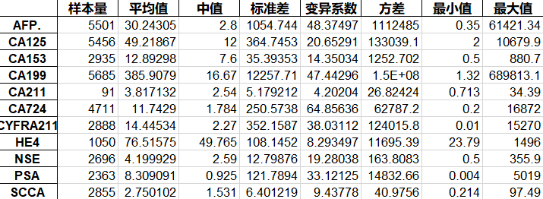
11个检测指标

Slide 3
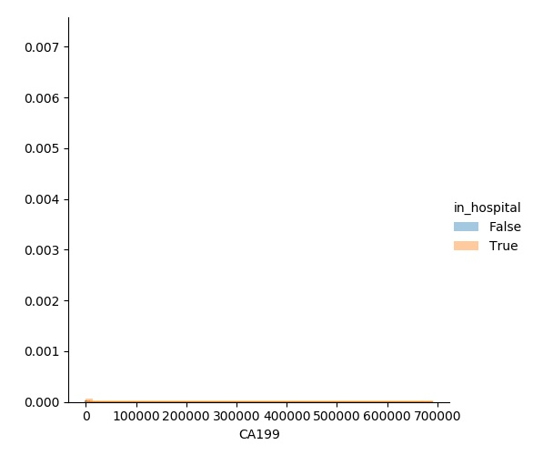
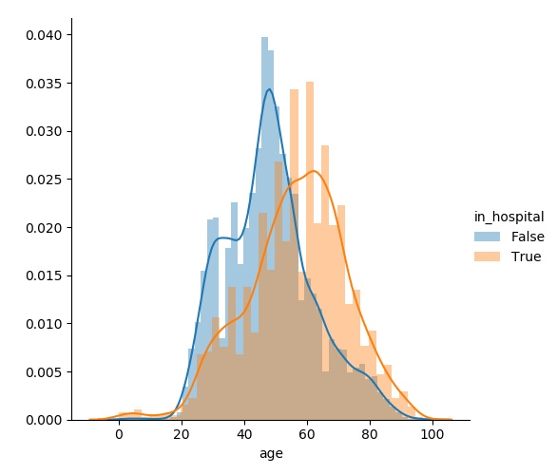
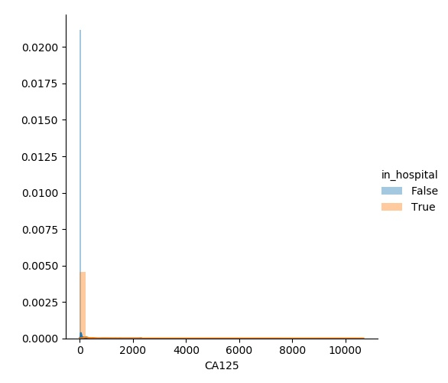
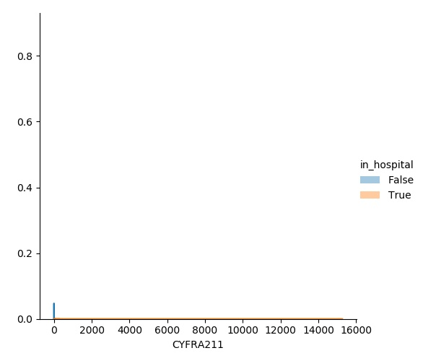
一些分布图（检测指标与是否住院之间的关系）
14008个样本，未住院 9241 住院 4767

Slide 4
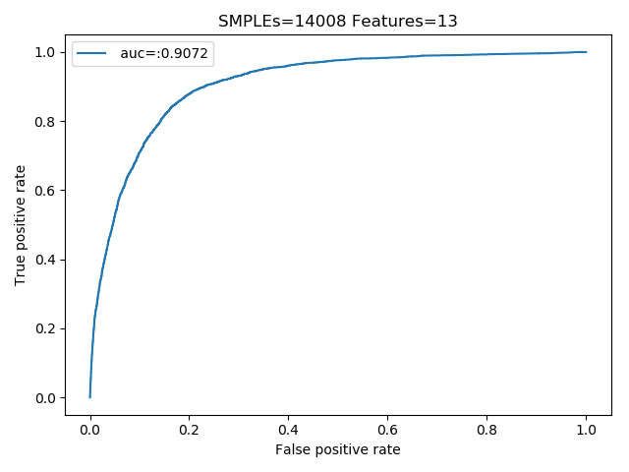
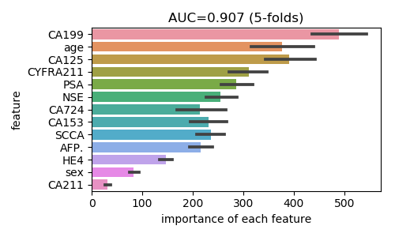
11个检测指标 （准确率 90.7%）
14008个样本，X的特征包括全部11个检测指标以及年龄，性别
Y是该个体是否住院（典型的二分类问题）
5-Fold cross-validation auc=0.907，

Slide 5
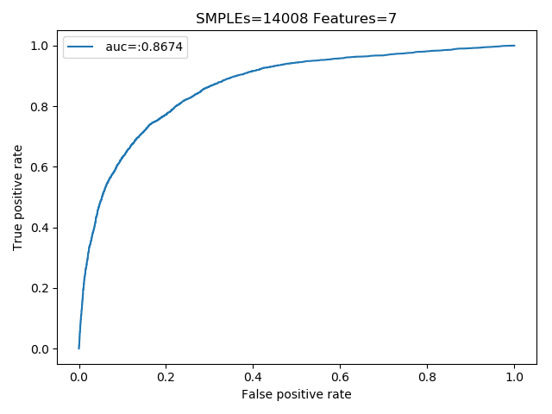
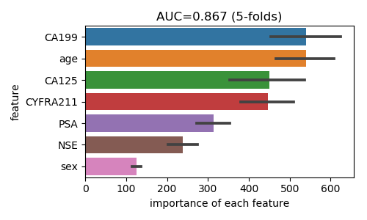
5个检测指标 （准确率 86.7%）
14008个样本，X的特征包括5个检测指标以及年龄，性别
Y是该个体是否住院（典型的二分类问题）
5-Fold cross-validation auc=0.867，

Slide 6
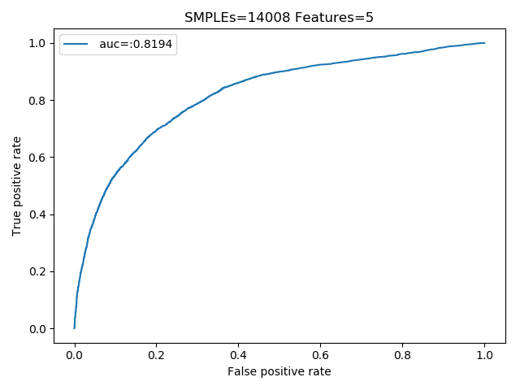
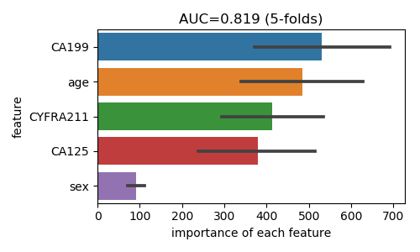
3个检测指标 （准确率 81.9%）
14008个样本，X的特征包括3个检测指标以及年龄，性别
Y是该个体是否住院（典型的二分类问题）
5-Fold cross-validation auc=0.819，

Slide 7
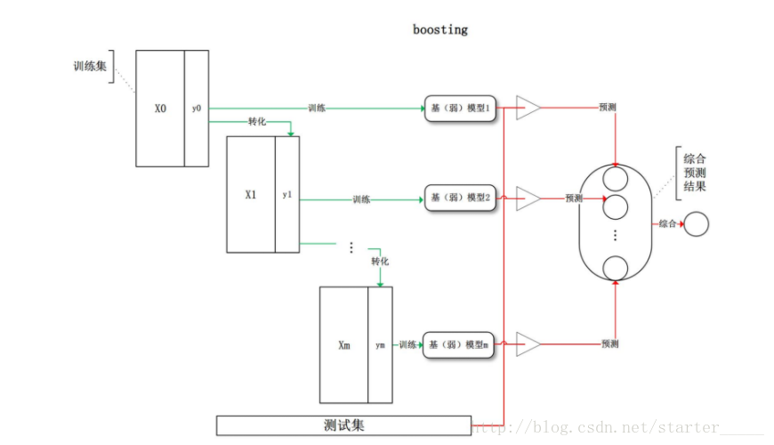
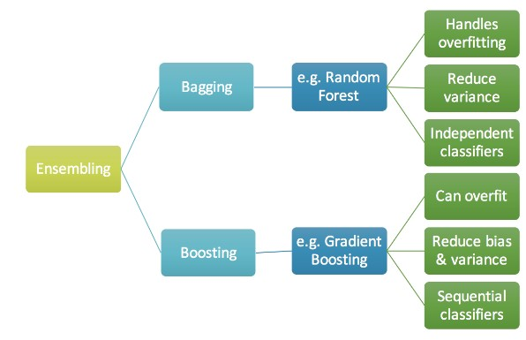
2.1 梯度提升算法
检测数据和病理的关系非常复杂，而且这些数据往往会被污染。需要高效，可靠的方法。
相比其它机器学习方法，梯度提升算法往往效果更好，即训练时间更短，准确率更高，抗干扰能力更强。
Boosting 方法是一族可将弱学习器提升为强学习器的算法，基于这样一种思想：对于一个复杂任务来说，将多个专家的判断进行适当的综合所得出的判断，要比其中任何一个专家单独的判断要好。通俗地说，就是"三个臭皮匠顶个诸葛亮"的道理。

Slide 8
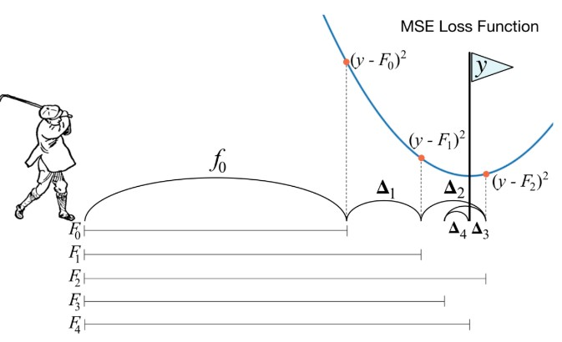


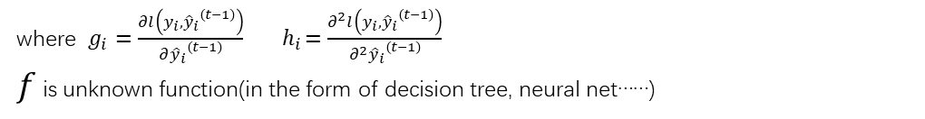
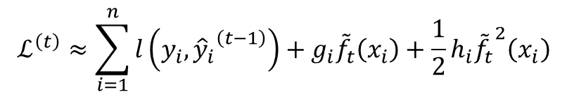
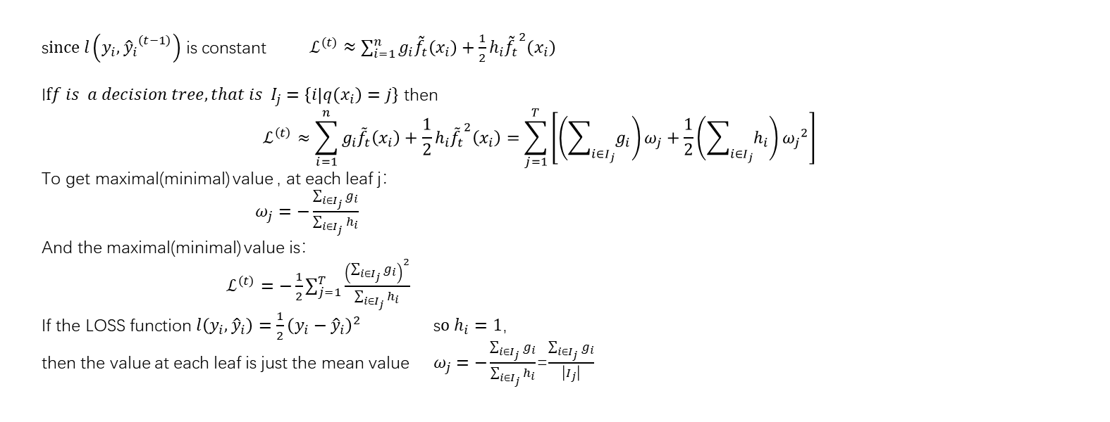
2.2 梯度（基于二阶泛函的推导）
$$ℒ^{\left(t\right)}≈\sum_{i=1}^{n}{l\left(y_{i},{{\hat{y}}_{i}}^{\left(t−1\right)}\right)+g_{i}{\tilde{f}}_{t}\left(x_{i}\right)+\frac{1}{2}h_{i}{{\tilde{f}}_{t}}^{2}\left(x_{i}\right)}$$
where $g_{i}=\frac{∂l\left(y_{i},{{\hat{y}}_{i}}^{\left(t−1\right)}\right)}{∂{{\hat{y}}_{i}}^{\left(t−1\right)}}{ h}_{i}=\frac{∂^{2}l\left(y_{i},{{\hat{y}}_{i}}^{\left(t−1\right)}\right)}{∂^{2}{{\hat{y}}_{i}}^{\left(t−1\right)}}$
$f$ is unknown function(in the form of decision tree, neural net……)
s$ince l\left(y_{i},{{\hat{y}}_{i}}^{\left(t−1\right)}\right)$ is constant$ℒ^{\left(t\right)}≈\sum_{i=1}^{n}{g_{i}{\tilde{f}}_{t}\left(x_{i}\right)+\frac{1}{2}h_{i}{{\tilde{f}}_{t}}^{2}\left(x_{i}\right)}$
I$ff is a decision tree,that is I_{j}=\left\{i\left|{q(x}_{i}\right)=j\right\}$ then
$$ℒ^{\left(t\right)}≈\sum_{i=1}^{n}{g_{i}{\tilde{f}}_{t}\left(x_{i}\right)+\frac{1}{2}h_{i}{{\tilde{f}}_{t}}^{2}\left(x_{i}\right)}=\sum_{j=1}^{T}{\left[\left(\sum_{i∈I_{j}}{g_{i}}\right)ω_{j}+\frac{1}{2}\left(\sum_{i∈I_{j}}{h_{i}}\right){ω_{j}}^{2}\right]}$$
To get maximal(minimal) value , at each leaf j：
$ω_{j}=−\frac{\sum_{i∈I_{j}}{g_{i}}}{\sum_{i∈I_{j}}{h_{i}}}$
And the maximal(minimal) value is：
$ℒ^{\left(t\right)}=−\frac{1}{2}\sum_{j=1}^{T}{\frac{{\left(\sum_{i∈I_{j}}{g_{i}}\right)}^{2}}{\sum_{i∈I_{j}}{h_{i}}}}$
If the LOSS function $l\left(y_{i},{\hat{y}}_{i}\right)=\frac{1}{2}{\left(y_{i}−{\hat{y}}_{i}\right)}^{2}$ s$o h_{i}=1$，
then the value at each leaf is just the mean value$ω_{j}=−\frac{\sum_{i∈I_{j}}{g_{i}}}{\sum_{i∈I_{j}}{h_{i}}}$=$\frac{\sum_{i∈I_{j}}{g_{i}}}{\left|I_{j}\right|}$

Slide 9
2.3 开源库 – LiteMORT
1 开源 https://github.com/closest-git/LiteMORT
2 和同类库（微软开发的LightGBM）相比：内存更少，速度更快
实测著名的 HIGGS 数据集（https://archive.ics.uci.edu/ml/datasets/HIGGS）
11000000个样本，28个浮点数特征
LightGBM约需8G内存，LiteMORT仅需5G内存
训练达到相同精度， LiteMORT时间约为LightGBM的80%
 | 内存 | 特征工程 | 算法改进
LiteMORT | 共用数据。 仅引用数据地址，节省内存 | 1）集成部分特征工程 2）可对每个特征独立处理，设置各种选项 | 1）迭代优化 2）梯度修正采用Nesterov 加速算法 3) 在叶节点集成线性回归 4）动态调整Histogram算法
LightGBM | 封装数据。 需要额外内存来存储数据 | 传入所有特征，处理选项较少

Slide 10
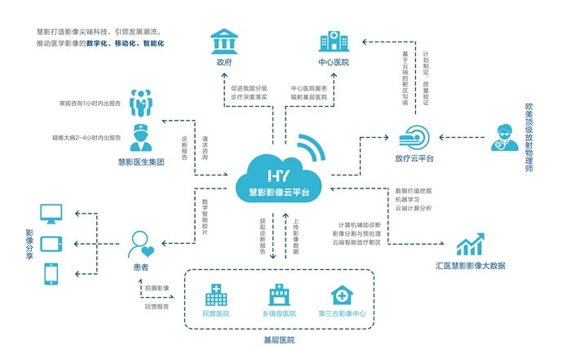
2.4 云平台
1 客户端（APP,检测设备等）采集数据直接发送给云平台
2 云平台分析该数据，得到结果。发送给客户端
3 客户端展示该结果
注：需要适当修改该图片。

Slide 11
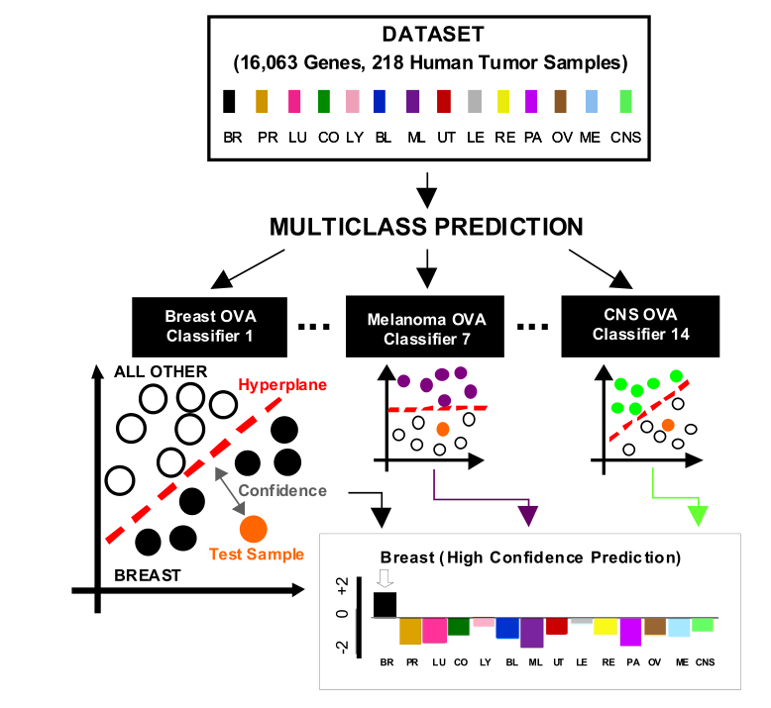
3.1 基于基因特征的癌症分类
如上图所示，218个病人（14类癌症）的16000多个基因序列。机器学习基于这些数据建立模型，分析基因与疾病之间的关系。

Slide 12
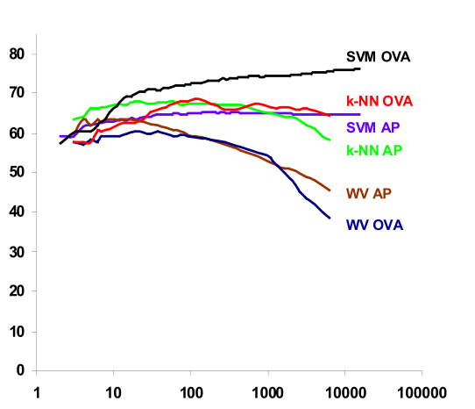
3.2 基于基因特征的癌症分类
该模型可用来预测癌症的类型，准确率约为80%

